Slide 1
수빈공주와 5난쟁이들
6주차

Slide 2
6주차 목표
JSON활용하여 어플리케이션에 구현
추가사항 토의
Suvin Princess and 5 dwarfs

Slide 3
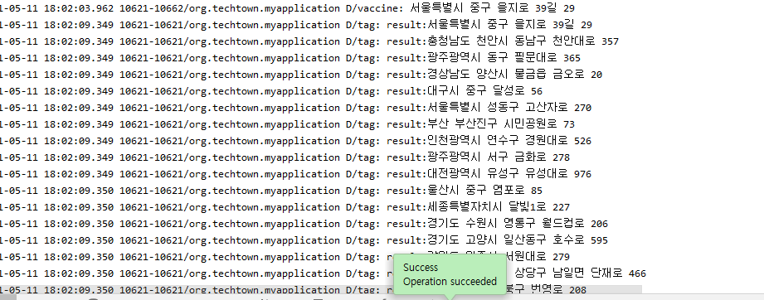
JSON 내용
Log를 이용해 JSON파싱이 잘 된 것을 확인
Suvin Princess and 5 dwarfs

Slide 4
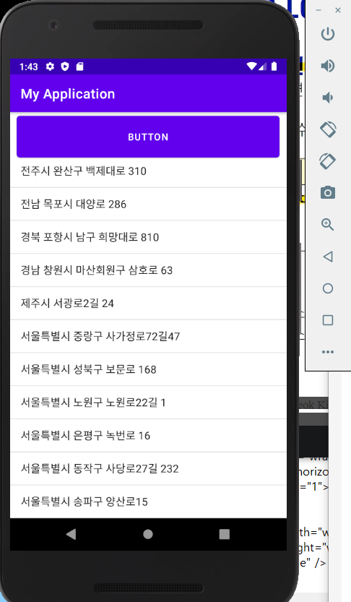
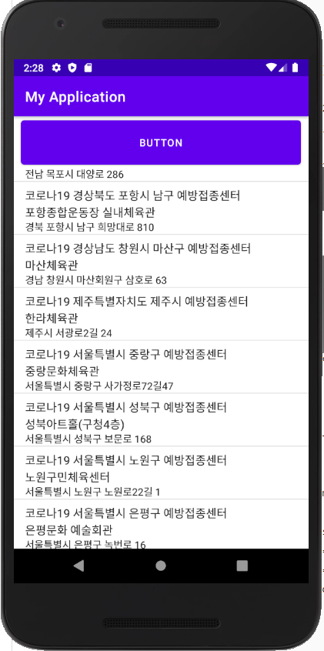
코드로 구현
JSON 파싱한 값들을 ArrayList에 저장
ListView를 생성
ListView에 각각 예방접종센터의 주소와 이름을 넣음
그 후 앱에 ListView 출력
Suvin Princess and 5 dwarfs

Slide 5
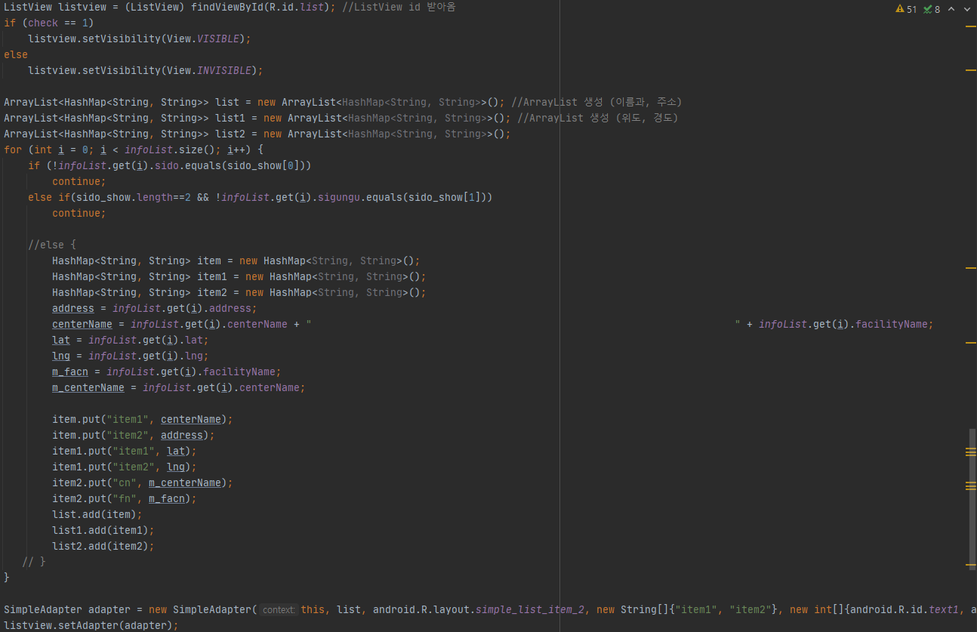
코드
Suvin Princess and 5 dwarfs

Slide 6
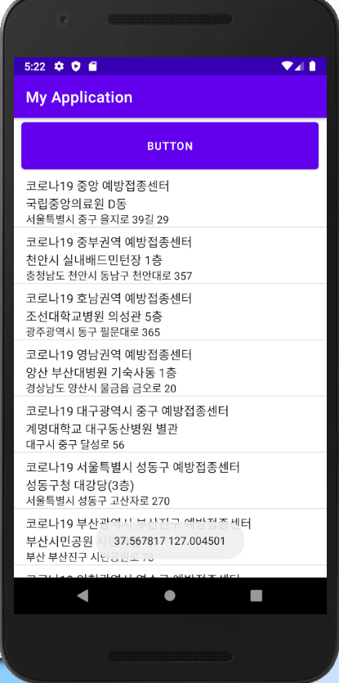
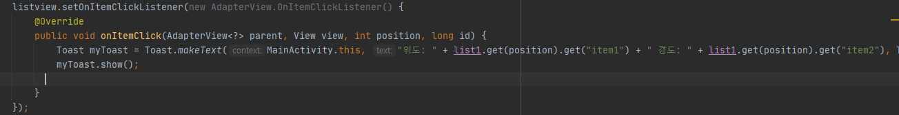
코드
한 listview 클릭 시, 지도에 그 위치가 찍혀야됨
일단 클릭 시, 그 위치의 위도 경도가 잘 나오는 지 Toast를 이용하여 확인
잘 나오는 것을 확인 할 수 있음
Suvin Princess and 5 dwarfs

Slide 7
추가예정
로딩화면 및 로고
검색 창
표 디자인
글꼴
지도 구현
Suvin Princess and 5 dwarfs

Slide 8
Q&A

